Slide 1
DEPARTAMENTO DE CIENCIAS ECONÓMICAS, ADMINISTRATIVAS Y DEL COMERCIO
CARRERA DE INGENIERÍA COMERCIAL
TRABAJO DE TITULACIÓN, PREVIO A LA OBTENCIÓN DEL TÍTULO DE INGENIERA COMERCIAL
“EL ENTORNO EXTERNO Y SU INCIDENCIA EN LA RENTABILIDAD DE LAS PYMES AGROINDUSTRIALES EXPORTADORAS DE LA PROVINCIA DE PICHINCHA, PERIODO 2019-2020”
AUTOR: MEDINA MACIAS JOSELYN LIZBETH
DIRECTOR: DR. DANNY ZAMBRANO, PhD.

Slide 2
Capítulo I
Planteamiento del problema
Capítulo II
Fundamentación Teórica
Capítulo IV
Metodología
Capítulo V
Análisis descriptivo
Conclusiones
Recomendaciones
Objetivos
Capítulo III
Objeto de estudio
Pregunta de investigación
hipótesis
Marco referencial
Análisis de rentabilidad
Correlación de variables
Comprobación de hipótesis
Capitulo VI
Capítulo VII
Propuesta
Conceptualización de las variables
ESTRUCTURA DE TESIS

Slide 3




Capítulo I
PLANTEAMIENTO DEL PROBLEMA
Sucesos en el entorno provocan variaciones en cuanto a las expectativas del mercado y rentabilidad.
1
Uno de los principales factores de tipo internacional que ha afectado a la sociedad actual es la Pandemia por Covid-19
2
Volumen de ventas de exportación de productos agroindustriales colapsó en un 32% en el 2020 (Comisión Económica para América Latina y el Caribe, 2020)
3
4
En la provincia de Pichincha reportaron un descenso de ingresos en un 80% y 77% entre marzo y abril respectivamente (Crespo, 2020)
5

Slide 4

Capítulo I
PLANTEAMIENTO DEL PROBLEMA
¿La rentabilidad de las Pymes del sector agroindustrial exportador puede disminuir a causa de los cambios que surgen en el entorno externo?

Slide 5
Capítulo I
OBJETIVOS
Analizar la literatura con respecto a la gestión empresarial estratégica y al análisis del entorno externo de las empresas, puntualmente las Pymes del sector agroindustrial exportador.
HIPÓTESIS
Caracterizar el sector de las Pymes agroindustriales exportadoras de la provincia de Pichincha, periodo 2019-2020.
H₁: Los factores del entorno externo han incidido negativamente en la rentabilidad de las Pymes del sector agroindustrial exportador de la provincia de Pichincha en el periodo 2019-2020.
H₂: El covid-19 incide en la rentabilidad de las Pymes del sector agroindustrial exportador de la provincia de Pichincha en el periodo 2019-2020.
2
3
Analizar el entorno externo y su incidencia en la rentabilidad de las Pymes agroindustriales exportadoras de la provincia de Pichincha, periodo 2019-2020.
Evaluar la incidencia de los factores externos en la rentabilidad de las Pymes agroindustriales exportadoras de la provincia de Pichincha en el contexto del confinamiento por covid-19 mediante un estudio empírico de carácter descriptivo y correlacional.
4
1
Determinar estrategias para crear valor en los procesos y mejorar la rentabilidad en las Pymes agroindustriales exportadoras de la provincia de Pichincha.

Slide 6
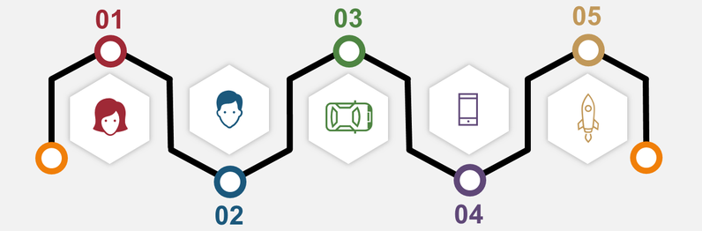





Capítulo II
FUNDAMENTACIÓN TEÓRICA
Sistema abierto haciendo hincapié a una relación funcional entre el medio ambiente y el comportamiento de un organismo
Estado previo del ambiente
Comportamiento
Consecuencia
1972
2001
- Enfatiza que administrar una empresa dependerá de los factores internos y externos.
TEORÍA DE LA
CONTINGENCIA
Frederic Skinner
María Blandez
Donaldson Lloyd
Chandler Marz
Cambios estructurales:
Acumulación de recursos
Racionalización del uso de los recursos
Continuación del crecimiento
Racionalización del uso de expansión
Relación existente entre la teoría de la contingencia, la estrategia y los objetivos empresariales.
1983
2016

Slide 7



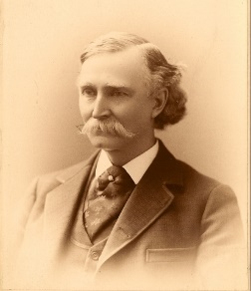
Capítulo II
FUNDAMENTACIÓN TEÓRICA
1973
2008
Copeland Weston
TEORÍA
FINANCIERA
Afirma que la teoría explica las causas y consecuencias de las decisiones financieras que se llegan a tomar en diferentes situaciones
Flórez
Preocupación por la estructura financiera de la empresa
El objetivo de las empresas para no tener problemas de liquidaciones y financiamiento era buscar un entorno empresarial de solvencia y sin un endeudamiento mayor
Black Fisher y Scholes Myron
Factores que determinan el valor de un bien:
Precio actual del bien
El precio preestablecido
La tasa libre de riesgo
La volatilidad del mercado
1992

Slide 8
Capítulo II
MARCO REFERENCIAL
“Factores que influyen en la competitividad y estrategias de las empresas agroindustriales en Aragón, España”
“Determinantes internos y externos del resultado exportador a nivel de firma: análisis de empresas agroindustriales uruguayas”
“Estrategias administrativas para que las Pymes agroindustriales del coco del estado de Colima exporten competitivamente”
“Las Pymes en el contexto mundial: sus particularidades en México” ”
Mamaqui (2012)
Horta
(2012)
Gutiérrez (2015)
Valdés y Sánchez
(2015)
El objetivo es ofrecer una síntesis de las estrategias actuales de la agroindustria aragonesa, considerando principalmente las pequeñas y medianas empresas.
Los factores externos a la empresa poseen una relación significativa entre las percepciones favorables de los empleadores sobre ciertos aspectos del entorno externo relacionados con los recursos humanos de la empresa.
La estrategia es un factor clave en el éxito y la rentabilidad de una empresa. El éxito de la implementación de la estrategia dependerá tanto de factores internos como externos
Un elemento dinamizador del cambio estructural contemporáneo y un elemento esencial de la política económica.

Slide 9
Capítulo II
MARCO REFERENCIAL
“Factores que determinan la rentabilidad de las Pymes familiares del sector de la construcción del cantón Santa Rosa, provincia de El Oro, periodo 2014-2017”
“Factores que impulsan la internacionalización en las Pymes industriales del Eje Cafetero colombiano: estudio de caso”
“Investigación e innovación, factores de crecimiento en las Pymes”
Navas
(2017)
Hoyos (2019)
Salvatierra (2019)
El actual sistema competitivo, la investigación, el desarrollo y la innovación son factores que inciden directamente en el crecimiento de las Pymes y repercuten positivamente en la creación de valor.
Los factores competitivos, de acuerdo con los resultados de la investigación, es relevante para la mayoría de las Pymes entender a sus competidores internacionales.
- falta de dominio de idiomas
baja formación
Desconocimiento de la cultura
Establecer instrumentos financieros es fundamental para mejorar el funcionamiento de las diferentes áreas que componen las Pymes

Slide 10
Capítulo III
OBJETO DE ESTUDIO
El sector agroindustrial se constituye por fabricantes de alimentos, textiles, bebidas y prendas de vestir, muebles, y otros derivados.
Comercialización de productos o servicios lejos de las fronteras nacionales
´¿Qué son las Pymes agroindustriales exportadoras?
(Buitrago, 2018)

Slide 11


Capítulo III
OBJETO DE ESTUDIO
$$Margen Neto=\frac{Utilidad Neta}{Ventas}$$
Margen neto (rentabilidad sobre los ingresos)
(Requijo, 2007)
¿Cómo se mide la rentabilidad?
$$ROA=\frac{Utilidad Neta}{Activos}$$
Rentabilidad del activo (ROA)
Los indicadores financieros, indican diferentes componentes de las finanzas de una empresa, los cuales sirven para conocer la situación de las cuentas de la empresa en algún período financiero en particular
$$ROE=\frac{Utilidad Neta}{Patrimonio}$$
Rentabilidad del patrimonio (ROE)

Slide 12

Capítulo III
Analizar la literatura con respecto a la gestión empresarial estratégica y al análisis del entorno externo de las empresas, puntualmente las Pymes del sector agroindustrial exportador.
OBJETO DE ESTUDIO
1
Factores Tecnológicos
Factores Políticos-Legales
Factores Económicos
FACTORES EXTERNOS
Factores Socio-Culturales
Factores Medio Ambientales

Slide 13

Capítulo III
OBJETO DE ESTUDIO
Las Pymes representan un 8,77% a las empresas registradas en el Ecuador.
pequeñas con un 7,22%
medianas con un 1,55%
Actualmente en Ecuador, las Pymes son las empresas más representativas en aportar al crecimiento productivo y económico del país
Las Pymes son eficaces en la adaptación porque su estructura organizativa puede adaptarse más rápidamente a los cambios en la economía debido al pequeño número de trabajadores
Las Pymes ecuatorianas exportan con éxito sus productos a mercados extranjeros desarrollando la gran parte de las innovaciones tecnológicas del país
(Ekos, 2019)

Slide 14
Capítulo III
OBJETO DE ESTUDIO
PYMES AGROINDUSTRIALES EXPORTADORAS EN ECUADOR
Sebastián Córdova, economista ecuatoriano, afirma que las actividades económicas representativas del sector agroindustrial son las industrias dedicadas a la producción, industrialización y comercialización de productos para consumo.
Evolución de importaciones y exportaciones del sector agroindustrial 2015-2018
Comparación de ingresos petroleros y agroalimentarios

Slide 15

Pymes agroindustriales de Ecuador
Capítulo III
OBJETO DE ESTUDIO
PYMES AGROINDUSTRIALES EXPORTADORAS EN ECUADOR
Pymes en el comercio exterior del Ecuador
Pymes agroindustriales exportadoras de Ecuador
Cálculo del porcentaje de exportación de Ecuador

Slide 16
Capítulo III
OBJETO DE ESTUDIO
PYMES AGROINDUSTRIALES EXPORTADORAS POR PROVINCIA

Slide 17
Pymes agroindustriales de Pichincha
Capítulo III
OBJETO DE ESTUDIO
PYMES AGROINDUSTRIALES EXPORTADORAS DE PICHINCHA
Pymes en el comercio exterior de la provincia de Pichincha
Pymes agroindustriales exportadoras de Pichincha
Cálculo del porcentaje de exportación de Pichincha

Slide 18






Capítulo III
OBJETO DE ESTUDIO
- Ecuador es el primer exportador de banano y el tercero de flores
- Se destacan productos como café en grano y café procesado, frutas, jugos, conservas, confitería, aceites.
PRINCIPALES PRODUCTOS DEL SECTOR AGROINDUSTRIAL
(Jorge García et al., 2017)
- Los principales compradores de productos nacionales en los últimos siete años han sido Estados Unidos, Colombia, Rusia, Venezuela y la Unión Europea (UE).
- Ecuador aumentó las exportaciones del producto en un 45 % entre 2010 y 2011, siendo Francia su principal comprador.
(El telégrafo, 2019)

Slide 19
Capítulo III
OBJETO DE ESTUDIO
Crecimiento interanual del comercio mundial
COVID-19
Según datos de la Organización Mundial del Comercio (OMC)
IMPACTO EN LA ECONOMÍA MUNDIAL
En el primer trimestre de 2020 el PIB de China cayó un 9,80% respecto a 2019, y el de Estados Unidos cayó un 1,20%.

Slide 20
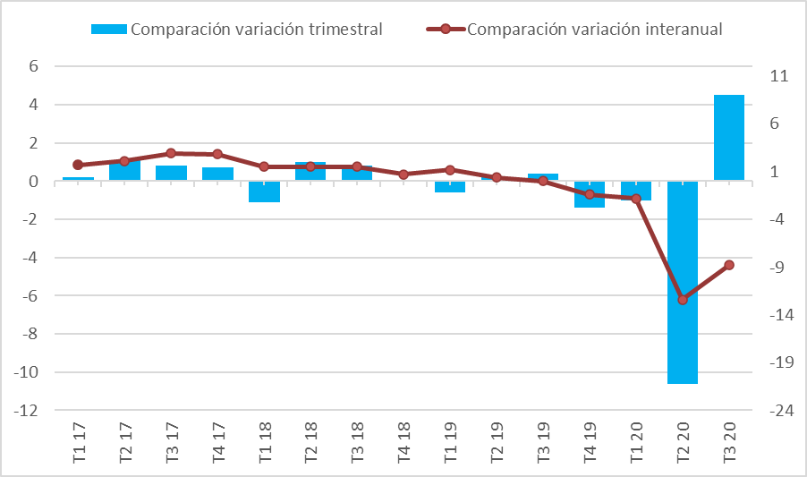
Capítulo III
OBJETO DE ESTUDIO
COVID-19
Comparación del Producto Interno Bruto
El primer trimestre del año fiscal 2020 se produce una caída del PIB de 2,4%, mientras que para el segundo trimestre del mismo año llego a caer el PIB un 12%, y para el tercer trimestre cayó un 8,8%
El Banco Central del Ecuador (BCE)
PIB del tercer trimestre de 2020 fue de $16.488 millones
IMPACTO EN LA ECONOMÍA NACIONAL
El sector agrícola creció un 1,4% interanual.
- En el primer trimestre de 2020, con un aumento de las plantaciones de banano, café y cacao del 7,3% y de flores del 2,7%. - El segundo trimestre cayó un 1,2% interanual.
- El tercer trimestre de 2020, la industria declinó 1,3% interanual, sin embargo, el cultivo de banano, café y cacao aumentó 4,1%.

Slide 21
Capítulo III
OBJETO DE ESTUDIO
Las exportaciones cayeron 15,7% en el cuarto trimestre, cabe señalar que, a pesar del impacto internacional del covid-19, algunos productos ecuatorianos tuvieron un buen desempeño en sus ventas externas anuales, tales como: camarón procesado (8,1%), banano, café y cacao (3,2%)
Caracterizar el sector de las Pymes agroindustriales exportadoras de la provincia de Pichincha, periodo 2019-2020.
2
8%
%
Entre los productos con mejor desempeño en las ventas externas anuales, en orden de importancia, el camarón procesado representó el 11,8%, el banano, café y cacao el 9,3% y el pescado y otros productos acuáticos el 0,9%
Impacto en las Exportaciones
(Banco Central del Ecuador, 2020)

Slide 22
Capítulo II
CONCEPTUALIZACIÓN DE LAS VARIABLES
Variable dependiente: Rentabilidad
Variable | Dimensión | Indicador | Ítem | Fuente de datos
Rentabilidad | Rendimiento sobre el activo (ROA) | ROE = Utilidad neta / Total activos | ¿Cuál es el rendimiento sobre el activo de las Pymes agroindustriales exportadoras? | Encuesta
 | Rendimiento sobre el capital (ROE) | ROE = Utilidad neta / Patrimonio | ¿Cuál es el rendimiento sobre el capital de las Pymes agroindustriales exportadoras? | Encuesta
 | Rentabilidad neta | Rentabilidad neta = Utilidad neta/ Ventas | ¿Cuál es la rentabilidad neta de las Pymes agroindustriales exportadoras? | Encuesta

Slide 23
Capítulo III
CONCEPTUALIZACIÓN DE LAS VARIABLES
Variable independiente: Factores externos
Variable | Dimensión | Ítem | Fuente de datos
Entorno externo | Factores Políticos - Legales | Los Proyectos exporta país como: Ministerio Relaciones Exteriores, Convenio Bilaterales de Inversiones); PRO-ECUADOR y Ministerio de Producción, Comercio Exterior, Inversiones y Pesca; han resultado beneficioso para su empresa. Las preferencias arancelarias y acuerdos comerciales han dado resultados efectivos para su empresa. La Seguridad y estabilidad político- social del gobierno han generado estabilidad para su empresa. | Encuesta
 | Factores Socioculturales | El subempleo refleja un problema de calidad de los trabajadores. El comportamiento de la población en términos de estilo y calidad de vida afecta a las exportaciones. Es importante tener años de experiencia en el mercado para poder exportar. Existe un bajo nivel de educación técnica de agropecuario de la población. Por lo que puede decirse que no se cuenta con recursos laborales calificados. | Encuesta

Slide 24
Capítulo III
CONCEPTUALIZACIÓN DE LAS VARIABLES
Variable independiente: Entorno externo
Variable | Dimensión | Ítem | Fuente de datos
Entorno externo | Factores Medio Ambientales | Es indispensable que la empresa cuente con certificaciones internacionales Es indispensable el Certificado de Agrocalidad Considera que la Norma Internacional ISO 22000 (Sistema de gestión de la inocuidad de los alimentos) es necesaria para asegurar la calidad de alimentos a lo largo de toda la cadena alimentaria de su empresa. | Encuesta
 | Factores Económicos | Considera usted que las accesibilidades al financiamiento para las Pymes agroindustriales influyen al momento de exportar. Los créditos solicitados para atender las diversas actividades para exportación fueron atendidos oportunamente por las entidades bancarias. Tener diversas herramientas de financiamiento (bonos, créditos financieros, capitalización, entre otros) es importante para la actividad exportadora. Existe un alto desempeño en la evolución de las exportaciones del sector agroindustrial. | Encuesta
 | Factores Tecnológicos | Los centros de acopio en el aeropuerto de la ciudad de Quito tienen vías de acceso flexibles. El Manejo de RFID (Identificación de radiofrecuencia), ayuda a mejorar tiempos de distribución. Considera que el emplear nuevas tecnologías te brindan la posibilidad de tener mayor competitividad y poder de negociación al momento de exportar. Es indispensable el uso de rastreo satelital en el envío de la mercadería. | Encuesta

Slide 25


Capítulo IV
METODOLOGÍA
Programa estadístico
SPSS de IBM versión 26.0
Enfoque de la investigación
Alcance de la investigación
Cuantitativo
Descriptivo - Correlacional
Diseño de la investigación
Tipología de la investigación
No experimental
De corte transversal
Instrumento
Técnicas estadísticas
Encuestas
Correlación de Pearson
Wilcoxon

Slide 26

Capítulo IV
METODOLOGÍA
POBLACIÓN
Pymes exportadoras en la provincia de Pichincha
Actividad de comercio exterior | Pequeña empresa | Median empresa | Total
Exportador | 906 | 627 | 1.533
Importador | 2.647 | 1.094 | 3.741
Importador y Exportador | 9 | 16 | 25
Mercado interno | 14.611 | 2.403 | 17.014
No aplica | 369 | 177 | 546
 |  | Total | 22.859
Nivel de Pymes | Valor
Pichincha | 22.859
Exportadoras | 1.533
% exportación | 6.71%
CENSO
Descripción | Valor
Pymes agroindustriales - Pichincha | 343
% exportación | 6.71%
Pymes agroindustriales exportadoras -Pichincha | 23

Slide 27
Capítulo IV
METODOLOGÍA
VALIDACION INSTRUMENTO
Crespo (2016)
5 expertos
FIABILIDAD INSTRUMENTO

Slide 28
Capítulo IV
METODOLOGÍA
Encuesta
INSTRUMENTO
Estructura de la encuesta

Slide 29
Evaluar la incidencia de los factores externos en la rentabilidad de las Pymes agroindustriales exportadoras de la provincia de Pichincha en el contexto del confinamiento por covid-19 mediante un estudio empírico de carácter descriptivo y correlacional.
Capítulo V
RESULTADOS
3
INFORMACIÓN GENERAL DE LA EMPRESA

Slide 30
Capítulo V
RESULTADOS
FACTORES EXTERNOS
1
Factores Políticos – Legales
¿Son efectivas las preferencias arancelarias y acuerdos comerciales?
¿Proyectos “Exporta país” han resultado beneficiosos?
¿La Seguridad y estabilidad político- social del gobierno generan estabilidad?

Slide 31
Capítulo V
RESULTADOS
FACTORES EXTERNOS
2
Factores Socio – Culturales
El comportamiento de la población afecta a las exportaciones
El subempleo refleja un problema de calidad en los trabajadores

Slide 32
Capítulo V
RESULTADOS
FACTORES EXTERNOS
2
Factores Socio – Culturales
Importancia de experiencia en el mercado para exportar
Existencia de bajo nivel de educación técnica agropecuaria

Slide 33
Capítulo V
RESULTADOS
FACTORES EXTERNOS
3
Factores Medio Ambientales
¿Es necesaria la Normativa Internacional ISO 22000?
¿Es indispensable que la empresa cuente con certificaciones internacionales?
Es indispensable el certificado de Agrocalidad.

Slide 34
Capítulo V
RESULTADOS
FACTORES EXTERNOS
4
Factores Económicos
¿Fueron atendidos oportunamente los créditos solicitados por las entidades bancarias?
¿Influye la accesibilidad de financiamiento en las exportaciones?

Slide 35
Capítulo V
RESULTADOS
FACTORES EXTERNOS
4
Factores Económicos
¿Existe un alto desempeño en la evolución de las exportaciones del sector agroindustrial?
¿Es importante tener diversas herramientas de financiamiento?

Slide 36
Capítulo V
RESULTADOS
FACTORES EXTERNOS
5
Factores Tecnológicos
¿El manejo de RFID aporta en la mejora de tiempos de distribución?
¿Los centros de acopio en el aeropuerto de Quito tienen vías de acceso flexibles?

Slide 37
Capítulo V
RESULTADOS
FACTORES EXTERNOS
5
Factores Tecnológicos
¿Es indispensable el uso de rastreo satelital en el envío de la mercadería?
¿Considera que emplear nuevas tecnologías brindan mayor competitividad y poder de negociación?

Slide 38
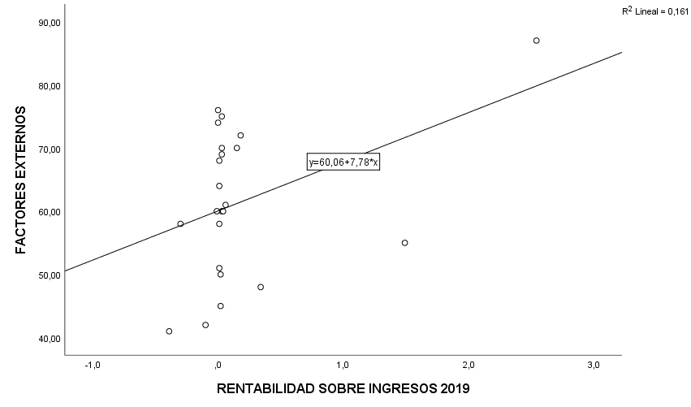
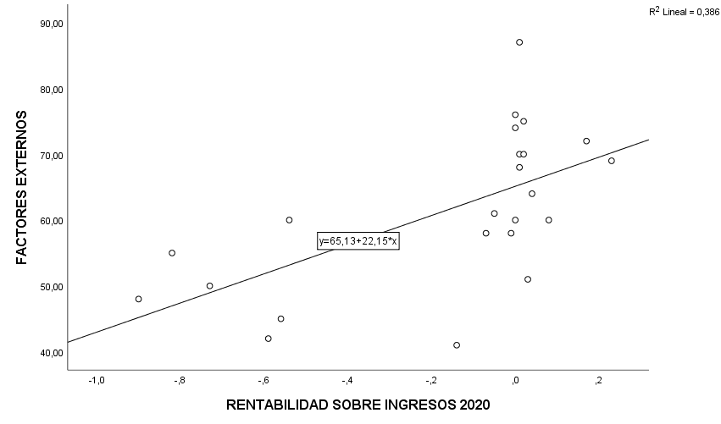
Capítulo V
CORRELACIÓN DE VARIABLES
RENTABILIDAD SOBRE LOS INGRESOS

Slide 39
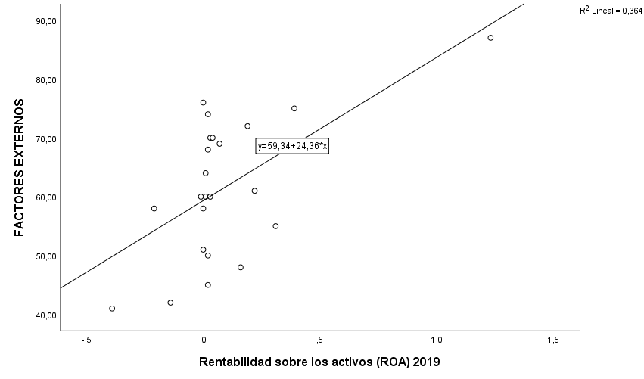
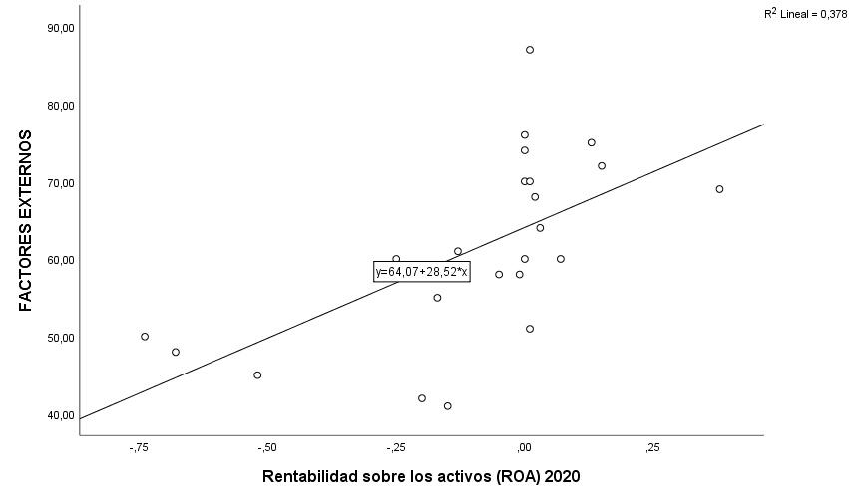
Capítulo V
CORRELACIÓN DE VARIABLES
RENTABILIDAD SOBRE LOS ACTIVOS (ROA)

Slide 40
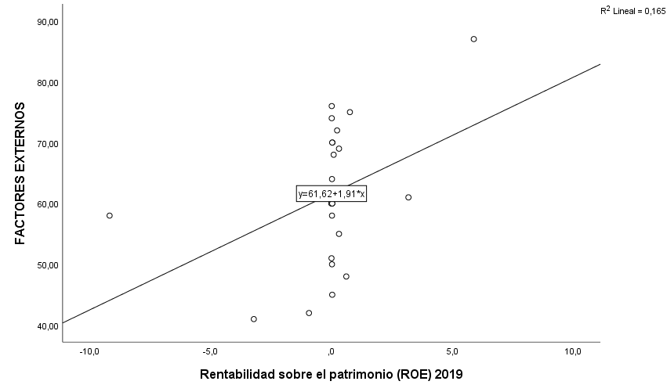
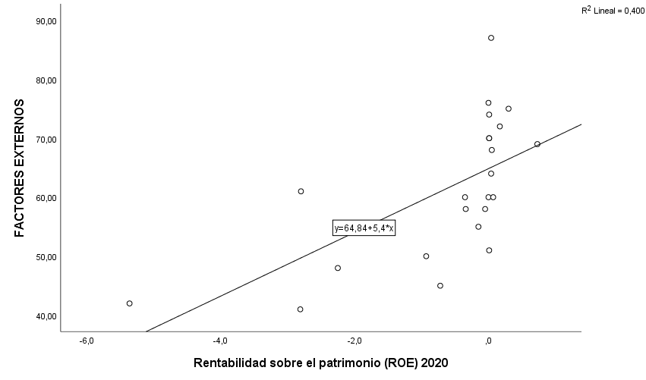
Capítulo V
CORRELACIÓN DE VARIABLES
RENTABILIDAD SOBRE EL PATRIMONIO (ROE)

Slide 41
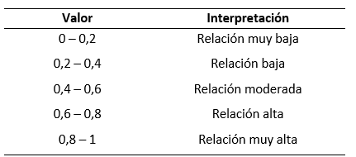
Capítulo V
Los factores del entorno externo han incidido negativamente en la rentabilidad de las Pymes del sector agroindustrial exportador de la provincia de Pichincha en el periodo 2019-2020.
COMPROBACIÓN DE HIPÓTESIS
H₁
CORRELACIÓN DE PEARSON
 | Correlación de Pearson 2019 | Correlación de Pearson 2020
Rentabilidad sobre los ingresos (Margen neto) | 0,402 | 0,621**
Rentabilidad sobre los activos (ROA) | 0,603** | 0,615**
Rentabilidad sobre el patrimonio (ROE) | 0,406 | 0,633**
SE ACEPTA

Slide 42
Capítulo V
El covid-19 incide en la rentabilidad de las Pymes del sector agroindustrial exportador de la provincia de Pichincha en el periodo 2019-2020.
COMPROBACIÓN DE HIPÓTESIS
H₂
CONTRASTES DE HIPÓTESIS - WILCOXON
SE ACEPTA
 | Hipótesis Nula | Prueba | Sig. | Decisión
1 | La mediana de las diferencias entre rentabilidad sobre los ingresos 2019 y rentabilidad sobre los ingresos 2020 es igual a 0 | Prueba de rangos con signo de Wilcoxon para muestras relacionadas | ,263 | Rechace la hipótesis nula
3 | La mediana de las diferencias entre rentabilidad sobre los activos 2019 y rentabilidad sobre los activos 2020 es igual a 0 | Prueba de rangos con signo de Wilcoxon para muestras relacionadas | ,189 | Rechace la hipótesis nula
5 | La mediana de las diferencias entre rentabilidad sobre el patrimonio 2019 y rentabilidad sobre el patrimonio 2020 es igual a 0 | Prueba de rangos con signo de Wilcoxon para muestras relacionadas | ,134 | Rechace la hipótesis nula
Se rechaza la hipótesis nula, por tanto, las medias en ambos períodos son diferentes. Por tanto, se acepta la hipótesis alternativa H2

Slide 43
Capítulo VI
PROPUESTA
Determinar estrategias para crear valor en los procesos y mejorar la rentabilidad en las Pymes agroindustriales exportadoras de la provincia de Pichincha.
4
Introducción
Pymes han financiado su deuda con parte de los activos y en menor proporción se ha presentado pérdidas que afectan a su rentabilidad.
El margen neto de las organizaciones ha obtenido pérdidas, evidenciando que no han asumido de manera adecuada los gastos operativos.
Además, en el 2020 se mostró una relación significativa entre los factores externos y la rentabilidad sobre los ingresos.
Justificación
La propuesta permitirá que las Pymes agroindustriales exportadoras mejoren su rentabilidad a través de la formulación de estrategias, lo cual ayuda a que las organizaciones cumplan con sus actividades operativas, financieras y administrativas de manera oportuna.

Slide 44
Capítulo VI
PROPUESTA
Objetivo
Proponer un plan para la gestión de recursos financieros y procesos operativos con la finalidad de mejorar la rentabilidad y lograr posicionamiento de las Pymes Agroindustriales exportadoras de la provincia de Pichincha.
Objetivos específicos
Mejorar la gestión financiera a través de la programación y asignación adecuada de los recursos para impulsar el rendimiento oportuno y mejorar la rentabilidad.
Impulsar el uso de herramientas financieras para el análisis de la situación de las empresas exportadoras con la finalidad de tomar decisiones oportunas que ayuden a recuperar la rentabilidad y mejorar el posicionamiento en el mercado.
Determinar espacios de participación de los colaboradores para el área de operaciones con el propósito de lograr mayor compromiso en el desarrollo de los procesos a través de acciones estratégicas enfocada en mejorar el rendimiento de las Pymes agroindustriales exportadoras.

Slide 45
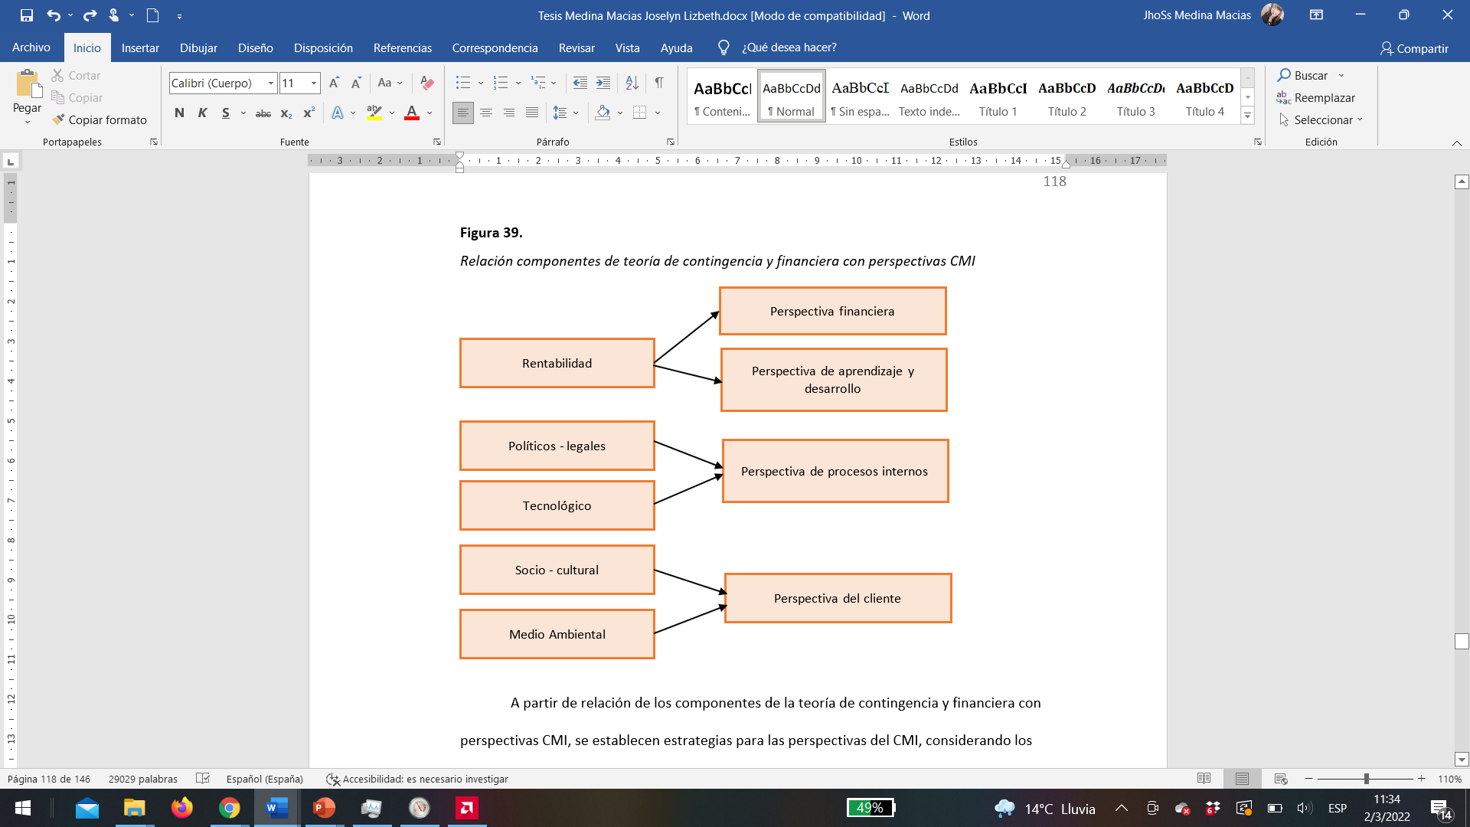
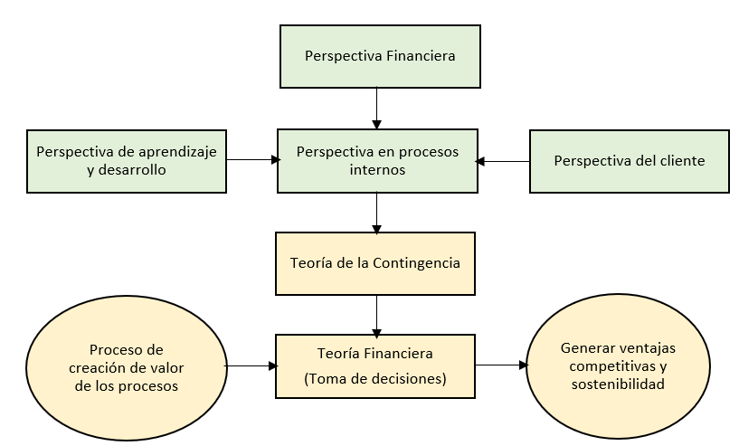
Capítulo VI
PROPUESTA
Se busca fortalecer para crear valor en los procesos, de esta forma mejore la rentabilidad de las empresas exportadoras del sector agroindustrial, por lo que se aplicó esta herramienta y las estrategias.
Fundamentación de la propuesta
Relación componentes de teoría de contingencia y financiera con perspectivas CMI
Relación de la teoría de la contingencia y financiera con las perspectivas del CMI

Slide 46
Capítulo VI
PROPUESTA
Estrategias según perspectivas CMI

Slide 47
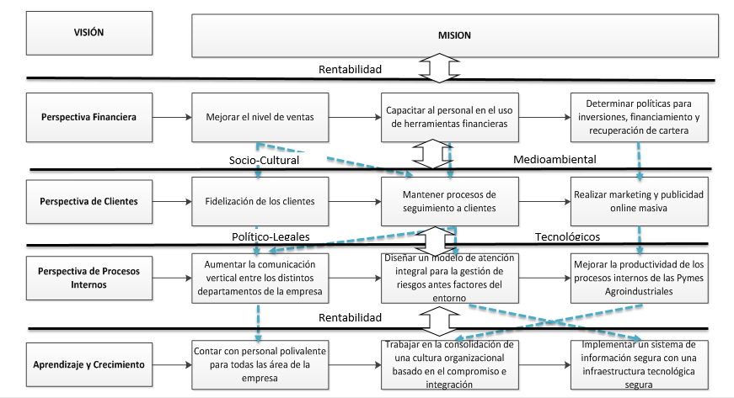
Capítulo VI
PROPUESTA
Mapa estratégico

Slide 48
Capítulo VII
CONCLUSIONES
Para la gestión empresarial estratégica y entono se consideró la teoría de la contingencia y la teoría financiera fueron esenciales para sustentar las variables de estudio como los factores externos y la rentabilidad de las empresas. Por lo tanto, los componentes de la teoría de la contingencia se relacionan con los factores políticos-legales, económicos, tecnológicos, medio ambientales y socio culturales; están vinculadas de forma funcional con las técnicas administrativas y las condiciones del entorno para el cumplimiento eficaz de los objetivos organizacionales.
Objetivo
1
La actividad agroindustrial resulta relevante para el desarrollo de la economía del país, pues, al 2018 registró 10.5 mil millones de dólares por exportaciones. La provincia de Pichincha presenta mayor concentración de este tipo de actividad económica, pues, existen 343 Pymes agroindustriales, de este total el 6,71% se dedica a exportar.
Objetivo
2

Slide 49
Capítulo VII
CONCLUSIONES
Las relaciones más significativas se presentan entre los factores externos (políticos – socio cultural) y rentabilidad (margen neto, ROA, y ROE); incluyendo entre factor externo (económico – tecnológico) y rentabilidad (activos). Evidenciando que los factores externos si inciden en la rentabilidad de las Pymes, lo cual fue corroborado en las hipótesis planteadas.
Objetivo
3
Respecto a las estrategias se enfocaron en generar valor en los procesos para mejorar la rentabilidad de las Pymes agroindustriales dedicadas a la exportación de bienes. Esto para mejor la gestión empresarial estratégica desde un enfoque operativo y financiero, por lo que se propuso emplear el Cuadro de Mando Integral representado en un mapa estratégico, determinando las estrategias según las perspectivas del CMI como financiera, cliente, procesos internos, aprendizaje y desarrollo.
Objetivo
4

Slide 50
Capítulo VII
RECOMENDACIONES
Se sugiere tomar en cuenta las teorías como la contingencia y financiera, dentro de la teoría de toma de decisiones se debería considera la rentabilidad, beneficios y costo de capital. Y en la teoría de la contingencia incluir tanto factores internos y externos, lo cual representa un aspecto de análisis más completo y promueve en la obtención de resultados más específicos.
Se recomienda ampliar el período de análisis e incluir nuevas variables de análisis para mejorar la caracterización de las Pymes agroindustriales, información que será de gran utilidad para la toma de decisiones por parte de los gerentes o directivos de cada negocio, ayudando a mejorar las ventajas competitivas. .
Se sugiere incluir los factores internos como la capacidad operativa y administrativa, así como los factores externos, lo cual ayudará a contar con información muy valiosa de la situación del sector.
Se recomienda a las Pymes Agroindustriales exportadoras, trabajar en la creación de valor en los procesos internos de forma continua, para ello es necesario replantear estrategias financieras, administrativas y operativas; caso contrario pueden verse afectados por el componente externo.

Slide 51



